Slide 1
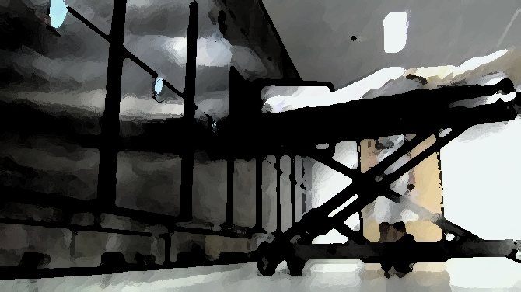
JOURNAL CLUB Nieuwe evoluties binnen Forensische Geneeskunde en bijzondere casussen. 13 November 2015 Cercle de Wallonie Namen

Slide 2
Welkom | 8U30
INTRO | 8U50 | Dr F. Beauthier, vice-voorzitter KBGGG
Laurent Blaise, Financieel Senior Consultant Pareto | 9U-10U | Conferentie Pareto
KOFFIE PAUZE | 10U-10U30
SESSIE TOXICO/DNA
VINCENT DI FAZIO, Toxicoloog NICC | 10U30-11U00 | DFSA bij gebruik van ketamine en diazepam door een gynaecoloog
BRAM BEKAERT , DNA Expert KUL | 11U00-11U30 | DNAge: een nieuwe forensische test voor leeftijdsbepaling a.h.v. DNA methylatie merkers.
SESSIE GERECHTELIJKE GENEESKUNDE
SEB DE FROIDMONT, Forensisch arts IML Liège | 11U30-12U00 | CT post-mortem, status praesens en toekomstvisie in Luik
PHIL LEFEVRE, Forensisch antropoloog IML Hainaut-Namur | 12U00-12U30 | Actuele ontwikkeling en vooruitzichten binnen de médico-legale antropologie
LUNCH
SESSIE ANTHROPO + SPECIALE TOPICS | 14U00-15U00
Philippe boxho, Forensisch arts ULg | 14U00-14U30 | Nieuwigheden in strafzaken art 399/400
Prof W. Van de Voorde, Forensisch arts, KUL | 14U30-14U45 | Situatie Forensische Geneeskunde in 2015-2016 in België
Joke Wuestenbergs, KUL | 14U45-15U00 | Zelfmoord d.m.v. Helium
WORKSHOP SESSIE | 15U-16U
KOFFIE PAUZE | 16U-16U20
CONCLUSIES | 16U20-16U40 | Prof W. Van de Voorde, voorzitter KBGGG
PROGRAMMA JOURNAL CLUB
SRMLB -KBGGG
13/11/2015
Adres:
Cercle de wallonie :
Avenue de la Vecquée, 21 -
5000 Namen
Wetenschappelijk programma:
09U00-16U30
SOCIAAL PROGRAMMA 17U00:
Bezoek aan brouwerij L’échasse te Namen en degustatie van het artisanaal bier
“La Houppe”
50 avenue de la plante
5000 Namen

Slide 3
Inschrijvingsfiche
Dhr/Mevr……
Titel:
Adres:
Mail:
Tel:
GSM:
KBGGG lid: ja / neen
Voor het wetenschappelijk programma worden alle kosten gedragen door onze sponsor Pareto (fiscaal expert).
Het sociaal programma wordt U aangeboden door het KBGGG.
Zal deelnemen aan het wetenschappelijk programma van 13/11/2015 – Journal Club SRMLB/KBGGG te Namen, Cerle de Wallonie
Zal deelnemen aan het sociaal programma – bezoek brouwerij L’échasse te Namen om 17U00

